Slide 1

Computer Architecture
exercise2 Assembler(accounting exercise)
2016/4/16

Slide 2
Requirements
将高级语言（c）进行编译和反汇编后得到汇编代码
对生成的.s文件（汇编代码）进行注释

Slide 3
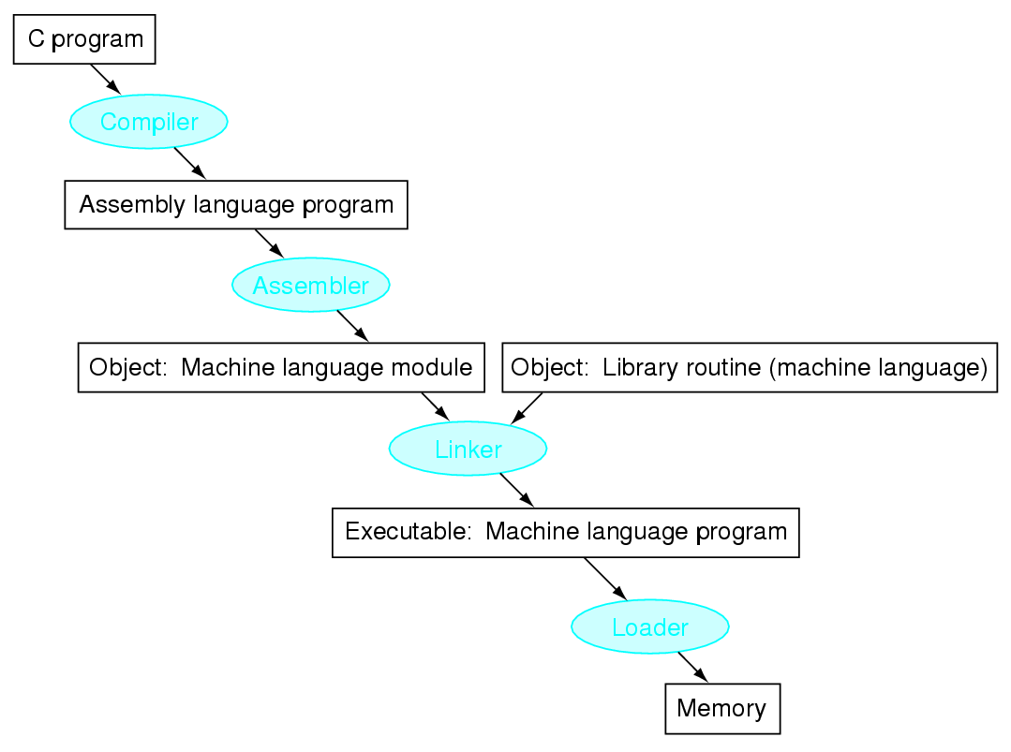

Slide 4
compilation
arm-elf-gcc -c matrix.c
disassembly
arm-elf-objdump -S matrix.o

Slide 5
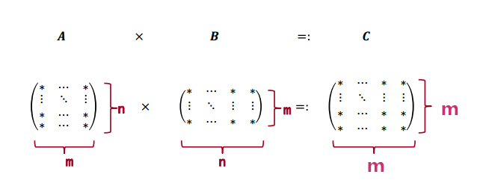
Example：矩阵相乘

Slide 6
Example：矩阵相乘
void matrix(int *A, int *B, int *C, int n, int m)
{
int i,j,k,sum;
for(i=0; i < n; i++) {
for(j = 0; j < n; j++) {
sum= 0;
for(k = 0; k < m; k++) {
sum = sum + (A[i * m + k] * B[k * n + j]);
}
C[i * n + j] = sum;
}}}

Slide 7
Example：矩阵相乘
汇编过程
反汇编
直接C代码转.s文件

Slide 8
Task
冒泡排序
数组清零
二进制

Slide 9
Task 1 冒泡排序

Slide 10
要求
用C语言实现冒泡排序
对实现的代码进行编译和反汇编
（arm-elf-gcc -c filename.c）
（arm-elf-objdump -S filename.o）
对生成的汇编代码（.s文件）进行注释

Slide 11
C代码
void Bubble_Sort(int *num, int n) {
}
Notes:
学生自己编冒泡排序C代码；其余C代码均给出

Slide 12
Task 2 数组清零

Slide 13
要求
将3个不同版本的C代码转化为汇编代码 （arm-elf-gcc –S filename.c）
对生成的.s文件（汇编代码）注释
对比3段代码的汇编代码，分析不同之处，说明哪段代码效率更高，原因？

Slide 14
C代码
clear1(int array[], int size) {
int i;
for (i=0; i<size; i+=1)
array[i]=0;
}
clear2(int *array, int size) {
int *p;
for (p=&array[0]; p < &array[size]; p=p+1)
*p=0;
}
clear3(int *array,int size){
int *p;
int *tmp = &array[size];
for(p = &array[0];p<tmp;p++)
*p = 0;
}

Slide 15
Task 3 二进制知识讲解

Slide 16
二进制数知识讲解
二进制原码---有、无符号数
无符号数；有符号数
如： +-35
转换为
二进制
化成有符号数
+35
+100011B
0100011
（00100011）
8位
（0000000000100011）
16位
转换为
二进制
化成有符号数
-35
-100011B
1100011
（11100011）
8位
（1111111111100011）
16位
Notes:
可以快速跳过，全部二进制均代表数值，没有符号位。
用最高位作为符号位，“0”代表“+”，“1”代表“-”；其余数位用作数值位，代表数值。

Slide 17
二进制原码---有、无符号数
对于K位的二进制数，数值的大小范围是：
signed： [–2^{k–1}, 2^{k–1} – 1];例如4位的二进制数，[-8,7];
unsigned：[0, 2^{k} – 1]；例如3位的二进制数为[000,111]，即[0,7]
二进制转换成十进制
305.56的按权展开式:
3×10²＋0×10¹＋5×10⁰＋5×10⁻¹＋6×10⁻²
101.01B的按权展开式:
1×2²＋0×2¹＋1×2⁰＋0×2⁻¹＋1×2⁻²
Notes:
可以快速讲一下

Slide 18
十进制-二进制转换
2
26
余数
0.25
X 2
2
13
0
低位
整数
高位
2
6
1
0.5
X 2
0
1
2
3
0
1.0
0.0
2
1
1
低位
0
1
高位
∴26=11010B
∴ 0.25=0.01B
∴ 26.25=11010.01B
2016/4/16
十进制数的整数部分转换成二进制数可用除法；
十进制数的小数部分转换成二进制数可用乘法；
例：将26.25转换成二进制数

Slide 19
二进制补码---求法
正数：与原码相同；
负数：求绝对值的二进制数->各位按位取反-> 加1
例：+9 的补码表示方法
[+9]_{原码}=00001001 =[+9]_{补}
[-9]_{补}
-9绝对值的为： 00001001
按位取反： 11110110
加1： 11110111
-9的补码就是： 11110111
+ 1
Notes:
重点讲解

Slide 20
用补码表示计算机中的数后，加减运算均可统一为加法。
例：
设 x = +0000111 , y = +0000100, 计算式子：x-y；
(先算出：[x]_{补}=00000111, [-y]_{补}=11111100 ,
再得出： x―y=x+(-y) )
补码运算：
手工验算：
00000111
[x]_{补}
x
0000111
11111100
[-y]_{补}
0000100
y
+
-
1
00000011
[x-y]_{补}
0000011
x-y
自然丢失
Notes:
重点讲解

Slide 21
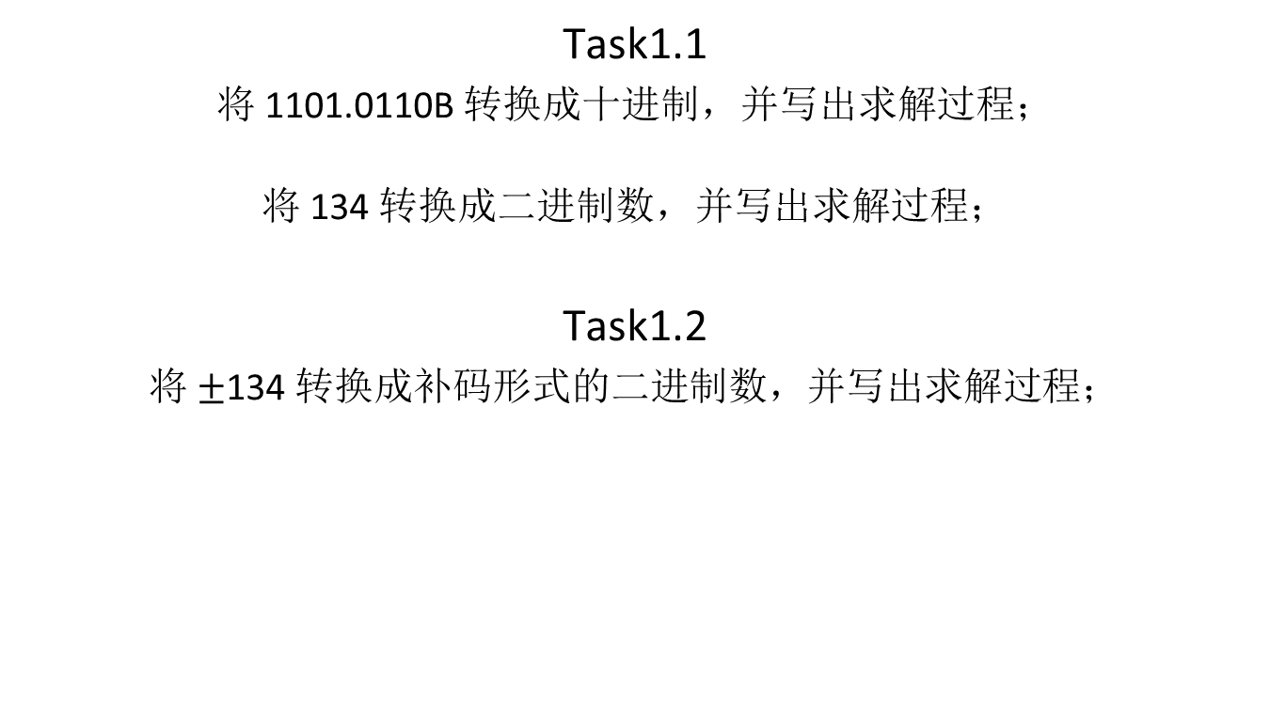
要求
Task1.1
将 1101.0110B 转换成十进制，并写出求解过程；
将 134 转换成二进制数，并写出求解过程；
Task1.2
将 $±$134 转换成补码形式的二进制数，并写出求解过程；

Slide 22
Thank you！

